Slide 1
Europa e mondo mediterraneo in età moderna
«Oriente» e «Occidente» a confronto
«mondo cristiano» e «mondo islamico»

Slide 2
1507: Il cartografo tedesco Martin Waldseemüller propone di intitolare ad Amerigo Vespucci il Nuovo Continente

Slide 3
L’Europa fra 1492 e 1559

Slide 4
L’Europa nel 1559

Slide 5
L’espansione ottomana dal XIV al XX secolo

Slide 6
Il mondo arabo: il califfato omayade al suo apogeo (metà sec. VII-metà sec. VIII d.C.)

Slide 7
Il Mediterraneo e due imperi
Il Sacro Romano Impero:
il “mondo” dei cristiani
L’Impero Ottomano:
Il “mondo” dell’Islam
Entrambi gli Imperi sono federazioni
di regni governati da un potere centrale

Slide 8
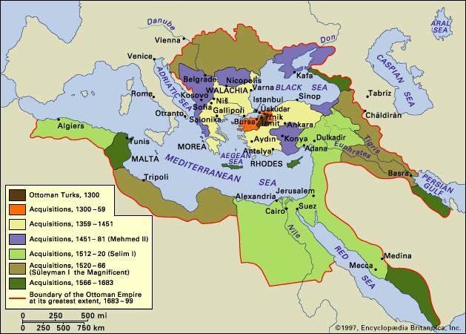
Concentrazione dei conflitti navali

